Slide 1
01 FILOSOFIA

Slide 2
Filosofian osa-alueet
Teoreettinen filosofia
siihen luetaan yleensä logiikka, tietoteoria (epistemologia), tieteenfilosofia ja metafysiikka
Metafysiikka pohtii todellisuuden eli olevaisen yleisimpien kokemuksen ylittävien tai sen tavoittamattomissa olevien piirteitä.
metafysiikka jaetaan ontologiaan ja kosmologiaan.

Slide 3
2. Käytännöllinen filosofia
jakaantuu yhteiskuntafilosofiaan, joka pohtii yhteiskuntien ja ihmisen sosiaalisen käyttäytymisen yleistä luonnetta ja hyvän yhteiskunnan ongelmaa.
etiikka selvittelee ihmisen tekojen, pyrkimysten ja arvostusten hyväksyttävyyttä ja tuomittavuutta.
Normatiivinen etiikka pyrkii joidenkin yleisten periaatteiden pohjalta ottamaan selkeää kantaa tekojen hyvyyteen ja oikeellisuuteen.

Slide 4
- estetiikka pohtii, mitä on kauneus ja mitä taide on?

Slide 5
Filosofian suhde tieteeseen, taiteeseen ja uskontoon
Suhde tieteeseen
filosofia synnytti eri tieteenalat antiikin aikana.
akateeminen oppiaine, eli tiedettä.
filosofian tieteellisyydestä kiistellään, mutta se on rationaalinen tiede.

Slide 6
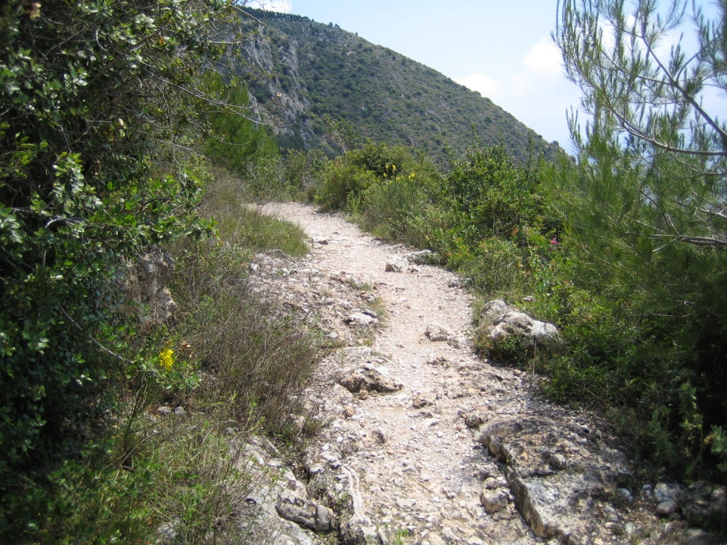
Suhde taiteeseen
tutkii taidetta (estetiikka)
filosofit ovat ”tyylitaitureita”. Esim. Platon, Nietzsche tai Popper.
Tyyli on filosofin esitystapa, jolla sisältö tuodaan esille.

Slide 7
Suhde uskontoon
pohtii ”perimmäisiä kysymyksiä”
filosofia nojautuu järkeen, ei uskonnolliseen ilmoitukseen.
Filosofia pohtii sielun olemassaoloa, mutta uskonnoissa sielu mitä ilmeisimmin on uskon asia.

